Slide 1

APP-ENTWICKLUNG Mit Android Studio
Campus Sontheim
Teil 2: Aufbau einer Android App, Android Studio und Best Practices
Christian Deme / Fakultät Informatik / Angewandte Informatik / Prof. Dr.-Ing. Wolfgang Hess | WiSe 2024/25
13.11.2024

Slide 2

RECAP
Campus Sontheim

Slide 3
RECAP
Entwurfskonzepte
Design Thinking und User Requirements Engineering
Projektmanagement
Prototyping
Erstellung von Mockups und Wireframes
Projektmanagement

Slide 4

ANDROID APP
Campus Sontheim

Slide 5
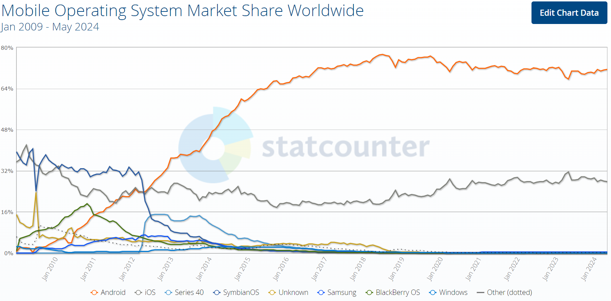
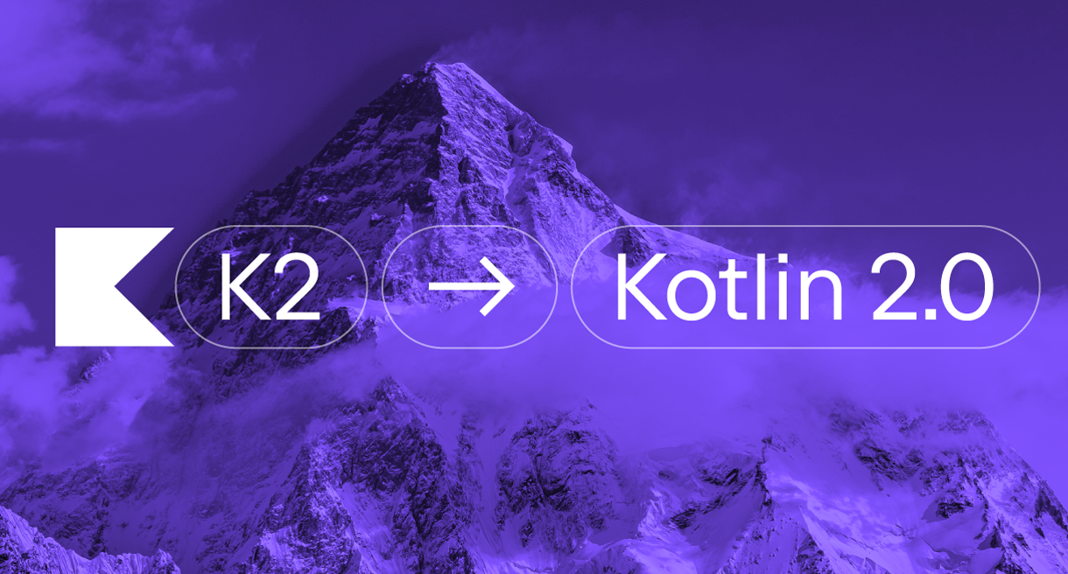
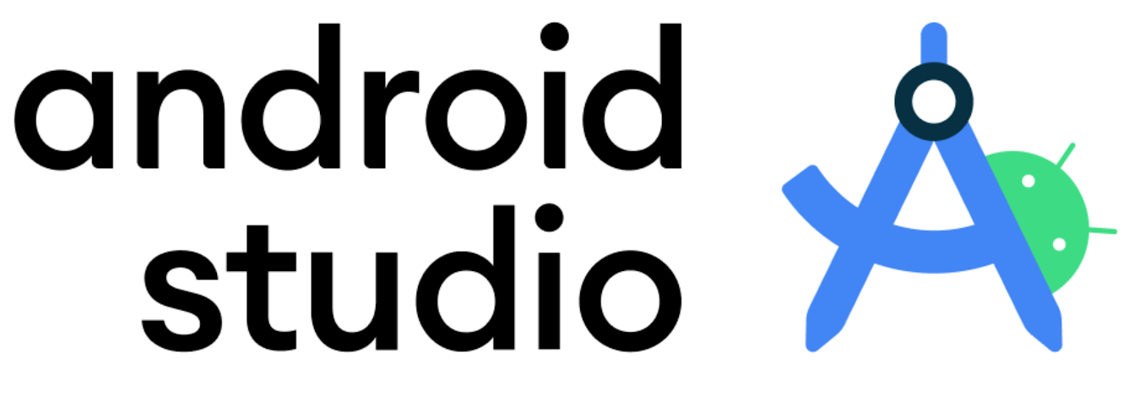
Warum ANDROID?
Notes:
Android: größter Market Share aller mobilen OS
Kotlin: reduziert Redundanzen (z.B. keine getter/setter), null-Safety, …
Kotlin v2: vor ein paar Wochen erschienen, vor 1 Woche stable release, neuer performanterer K2-Compiler, multi-platform

Slide 6
ANDROID APP
Woraus besteht eine Android App?
App-Komponenten
Activities
Services
Broadcast Receivers
Content Providers
Notes:
Android: größter Market Share aller mobilen OS
Kotlin: reduziert Redundanzen (z.B. keine getter/setter), null-Safety, …
Kotlin v2: vor ein paar Wochen erschienen, vor 1 Woche stable release, neuer performanterer K2-Compiler, multi-platform

Slide 7
ANDROID APP
Activities
Einstiegspunkt für die Interaktion mit dem Nutzer
repräsentiert eine einzelne Bildschirmansicht
bilden eine zusammenhängende Nutzererfahrung, sind aber unabhängig voneinander
andere Apps können auch andere Activities starten
Notes:
Android: größter Market Share aller mobilen OS
Kotlin: reduziert Redundanzen (z.B. keine getter/setter), null-Safety, …
Kotlin v2: vor ein paar Wochen erschienen, vor 1 Woche stable release, neuer performanterer K2-Compiler, multi-platform

Slide 8
ANDROID APP
Activities
Sie ermöglichen wichtige Interaktionen zwischen System und App:
Verfolgen, was aktuell wichtig für den Nutzer ist, sodass das System diesen Prozess aktiv hält
Behalten von gestoppten Activities, zu denen der Nutzer eventuell zurückkehrt, und Priorisieren dieser Prozesse
Unterstützung beim Wiederherstellen des vorherigen Zustands nach einem Prozessabbruch
Ermöglichen Nutzerabläufe zwischen Apps, wie z. B. das Teilen von Inhalten
Notes:
Android: größter Market Share aller mobilen OS
Kotlin: reduziert Redundanzen (z.B. keine getter/setter), null-Safety, …
Kotlin v2: vor ein paar Wochen erschienen, vor 1 Woche stable release, neuer performanterer K2-Compiler, multi-platform

Slide 9
ANDROID APP
Activities Lebenszyklus (Lifecycle)
Wenn ein Nutzer durch die App navigiert, diese verlässt und wieder zurückkehrt, wechseln die Activity-Instanzen der App durch verschiedene Zustände in ihrem Lebenszyklus
Die Activity-Klasse stellt dafür verschiedene Rückrufmethoden (Callbacks) bereit, die signalisieren, wenn eine Aktivität erstellt, angehalten, fortgesetzt oder zerstört wird
Lebenszyklusmethoden ermöglichen es, die Aktivität entsprechend der jeweiligen Änderung im Zustand anzupassen
Notes:
Android: größter Market Share aller mobilen OS
Kotlin: reduziert Redundanzen (z.B. keine getter/setter), null-Safety, …
Kotlin v2: vor ein paar Wochen erschienen, vor 1 Woche stable release, neuer performanterer K2-Compiler, multi-platform

Slide 10
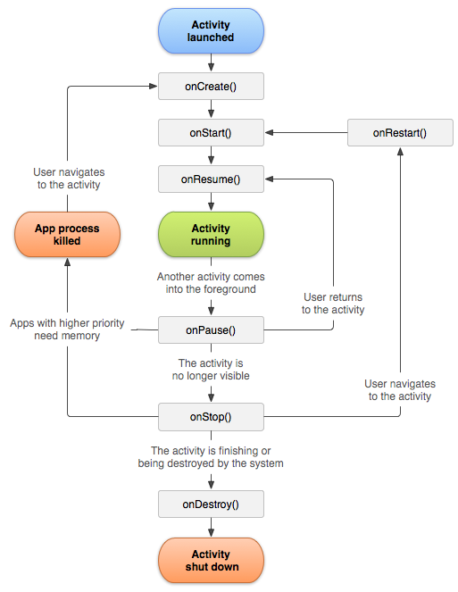
ANDROID APP
Notes:
Android: größter Market Share aller mobilen OS
Kotlin: reduziert Redundanzen (z.B. keine getter/setter), null-Safety, …
Kotlin v2: vor ein paar Wochen erschienen, vor 1 Woche stable release, neuer performanterer K2-Compiler, multi-platform

Slide 11
ANDROID APP
onCreate()
wird aufgerufen, wenn das System die Aktivität zum ersten Mal erstellt
es wird nur grundlegende Logik ausgeführt, die nur einmal während der gesamten Lebensdauer der Aktivität ablaufen soll
Anwendungsbeispiele:
Daten an Listen binden, Initialisierung des Layouts
Notes:
Android: größter Market Share aller mobilen OS
Kotlin: reduziert Redundanzen (z.B. keine getter/setter), null-Safety, …
Kotlin v2: vor ein paar Wochen erschienen, vor 1 Woche stable release, neuer performanterer K2-Compiler, multi-platform

Slide 12
ANDROID APP
onStart()
sorgt dafür, dass die Aktivität für den Nutzer sichtbar wird, während die App die Aktivität auf den Übergang in den Vordergrund vorbereitet, wo sie interaktiv wird
hier wird häufig der Code initialisiert, der die Benutzeroberfläche (UI) aufrechterhält
nach Abschluss des Callbacks wechselt die App in den onResume() Status
Notes:
Android: größter Market Share aller mobilen OS
Kotlin: reduziert Redundanzen (z.B. keine getter/setter), null-Safety, …
Kotlin v2: vor ein paar Wochen erschienen, vor 1 Woche stable release, neuer performanterer K2-Compiler, multi-platform

Slide 13
ANDROID APP
onResume()
die App interagiert direkt mit dem Nutzer und bleibt darin, bis ein Ereignis die Fokussierung auf eine andere App oder Funktion umlenkt
Lifecycle-Komponenten können alle Funktionen aktivieren, die laufen sollen, während die Komponente im Vordergrund sichtbar ist
Notes:
Android: größter Market Share aller mobilen OS
Kotlin: reduziert Redundanzen (z.B. keine getter/setter), null-Safety, …
Kotlin v2: vor ein paar Wochen erschienen, vor 1 Woche stable release, neuer performanterer K2-Compiler, multi-platform

Slide 14
ANDROID APP
onPause()
wenn eine neu gestartete Aktivität den gesamten Bildschirm überlagert oder wenn die Aktivität endet und beendet wird
es sollten Ressourcen freigegeben oder angepasst werden, die während der Unsichtbarkeit der App nicht benötigt werden
Notes:
Android: größter Market Share aller mobilen OS
Kotlin: reduziert Redundanzen (z.B. keine getter/setter), null-Safety, …
Kotlin v2: vor ein paar Wochen erschienen, vor 1 Woche stable release, neuer performanterer K2-Compiler, multi-platform

Slide 15
ANDROID APP
onStop()
sobald der Nutzer die Aktivität verlässt (nicht mehr im Vordergrund)
typischerweise werden hier auch Ressourcen freigegeben, die während der Pause den Akku belasten könnten, beispielsweise GPS-Sensoren
Notes:
Android: größter Market Share aller mobilen OS
Kotlin: reduziert Redundanzen (z.B. keine getter/setter), null-Safety, …
Kotlin v2: vor ein paar Wochen erschienen, vor 1 Woche stable release, neuer performanterer K2-Compiler, multi-platform

Slide 16
ANDROID APP
onDestroy()
wird aufgerufen, bevor die Aktivität endgültig zerstört wird (z.B. durch vollständiges Schließen der App)
hier sollten alle Ressourcen freigegeben werden, die nicht bereits in vorherigen Rückrufen wie onStop() freigegeben wurden
Notes:
Android: größter Market Share aller mobilen OS
Kotlin: reduziert Redundanzen (z.B. keine getter/setter), null-Safety, …
Kotlin v2: vor ein paar Wochen erschienen, vor 1 Woche stable release, neuer performanterer K2-Compiler, multi-platform

Slide 17
ANDROID APP
Vorteile gut implementierter Lebenszyklen
Die App kann robust und performant bleiben und dadurch folgende Probleme vermeiden:
Abstürze, wenn der Nutzer einen Anruf erhält oder zu einer anderen App wechselt
Unnötige Systemressourcen, die verbraucht werden, wenn die App nicht aktiv genutzt wird (z.B. Akku)
Verlust des Fortschritts, wenn der Nutzer die App verlässt und später zurückkehrt
Abstürze oder Verlust des Fortschritts beim Drehen des Bildschirms (zwischen Hoch- und Querformat)
Notes:
Android: größter Market Share aller mobilen OS
Kotlin: reduziert Redundanzen (z.B. keine getter/setter), null-Safety, …
Kotlin v2: vor ein paar Wochen erschienen, vor 1 Woche stable release, neuer performanterer K2-Compiler, multi-platform

Slide 18
ANDROID APP
Services
Einstiegspunkt, um eine App im Hintergrund laufen zu lassen
für langwierige Aufgaben oder Aufgaben für entfernte Prozesse
Besitzen keine Benutzeroberfläche
Zwei Arten von Services:
Gestartete Services und Gebundene Services
Notes:
Android: größter Market Share aller mobilen OS
Kotlin: reduziert Redundanzen (z.B. keine getter/setter), null-Safety, …
Kotlin v2: vor ein paar Wochen erschienen, vor 1 Woche stable release, neuer performanterer K2-Compiler, multi-platform

Slide 19
ANDROID APP
Gestartete Services
bleiben aktiv, bis ihre Aufgabe abgeschlossen ist, wie z. B. Datenabgleich im Hintergrund oder Musikwiedergabe
für die Musikwiedergabe werden Services in den Vordergrund gesetzt, damit das System ihn priorisiert und der Nutzer eine Benachrichtigung erhält
gewöhnliche Hintergrundservices haben diese Priorität nicht und können bei Bedarf gestoppt und später neu gestartet werden
Notes:
Android: größter Market Share aller mobilen OS
Kotlin: reduziert Redundanzen (z.B. keine getter/setter), null-Safety, …
Kotlin v2: vor ein paar Wochen erschienen, vor 1 Woche stable release, neuer performanterer K2-Compiler, multi-platform

Slide 20
ANDROID APP
Gebundene Services
laufen, weil eine andere App oder das System sie nutzen
bieten eine API für andere Prozesse, und das System erkennt die Abhängigkeit zwischen diesen Prozessen
wenn Prozess A an einen Service in Prozess B gebunden ist, sorgt das System dafür, dass Prozess B aktiv bleibt
Notes:
Android: größter Market Share aller mobilen OS
Kotlin: reduziert Redundanzen (z.B. keine getter/setter), null-Safety, …
Kotlin v2: vor ein paar Wochen erschienen, vor 1 Woche stable release, neuer performanterer K2-Compiler, multi-platform

Slide 21
ANDROID APP
Beispiele für Services
Zentrale Bausteine für viele Systemfunktionen:
Live-Hintergründe
Benachrichtigungs-Listener
Bildschirmschoner
Barrierefreiheitsdienste
Notes:
Android: größter Market Share aller mobilen OS
Kotlin: reduziert Redundanzen (z.B. keine getter/setter), null-Safety, …
Kotlin v2: vor ein paar Wochen erschienen, vor 1 Woche stable release, neuer performanterer K2-Compiler, multi-platform

Slide 22
ANDROID APP
Broadcast Receivers
Komponenten, die es dem System ermöglichen, Ereignisse an die App zu übermitteln, auch wenn diese nicht aktiv laufen
die App kann auf systemweite Ankündigungen reagieren, wie Benachrichtigungen über den Bildschirmstatus, niedrigen Akkustand oder das Aufnehmen eines Fotos
haben keine Benutzeroberfläche, können jedoch Benachrichtigungen erstellen, um den Nutzer zu informieren
Apps können aber auch eigene Broadcasts senden, um z. B. anderen Apps mitzuteilen, dass neue Daten verfügbar sind
Notes:
Android: größter Market Share aller mobilen OS
Kotlin: reduziert Redundanzen (z.B. keine getter/setter), null-Safety, …
Kotlin v2: vor ein paar Wochen erschienen, vor 1 Woche stable release, neuer performanterer K2-Compiler, multi-platform

Slide 23
ANDROID APP
Beispiel für Broadcast Receivers
Wecker-App:
kann einen Alarm planen, der eine Benachrichtigung über ein bevorstehendes Ereignis anzeigt
da der Alarm an einen Broadcast Receiver gesendet wird, muss die App nicht durchgehend laufen, bis der Alarm ausgelöst wird
Notes:
Android: größter Market Share aller mobilen OS
Kotlin: reduziert Redundanzen (z.B. keine getter/setter), null-Safety, …
Kotlin v2: vor ein paar Wochen erschienen, vor 1 Woche stable release, neuer performanterer K2-Compiler, multi-platform

Slide 24
ANDROID APP
Content Providers
verwalten eine gemeinsam genutzte Datenmenge, die in einem Dateisystem, einer SQLite-Datenbank, im Web oder anderen persistenten Speicherorten abgelegt sein können
über den Content Provider können andere Apps die Daten abfragen oder ändern, sofern der Provider dies erlaubt
eignen sich auch für das Verwalten von Daten, die nur für die eigene App privat bleiben
Beispiel: Kontakte des Nutzers
Notes:
Android: größter Market Share aller mobilen OS
Kotlin: reduziert Redundanzen (z.B. keine getter/setter), null-Safety, …
Kotlin v2: vor ein paar Wochen erschienen, vor 1 Woche stable release, neuer performanterer K2-Compiler, multi-platform

Slide 25
ANDROID APP
Intents
asynchrones Nachrichtensystem
aktivieren Activities, Services und Broadcast Receiver
verbinden Komponenten zur Laufzeit, egal, ob sie zur eigenen oder zu einer anderen App gehört
Notes:
Android: größter Market Share aller mobilen OS
Kotlin: reduziert Redundanzen (z.B. keine getter/setter), null-Safety, …
Kotlin v2: vor ein paar Wochen erschienen, vor 1 Woche stable release, neuer performanterer K2-Compiler, multi-platform

Slide 26
ANDROID APP
Beispiel für Intents
ein Intent kann eine Activity anfordern, um ein Bild anzuzeigen oder eine Webseite zu öffnen
Manche Activities geben ein Ergebnis zurück, wie beim Auswählen eines Kontakts: Das zurückgegebene Intent enthält dann eine URI zu diesem Kontakt
Notes:
Android: größter Market Share aller mobilen OS
Kotlin: reduziert Redundanzen (z.B. keine getter/setter), null-Safety, …
Kotlin v2: vor ein paar Wochen erschienen, vor 1 Woche stable release, neuer performanterer K2-Compiler, multi-platform

Slide 27
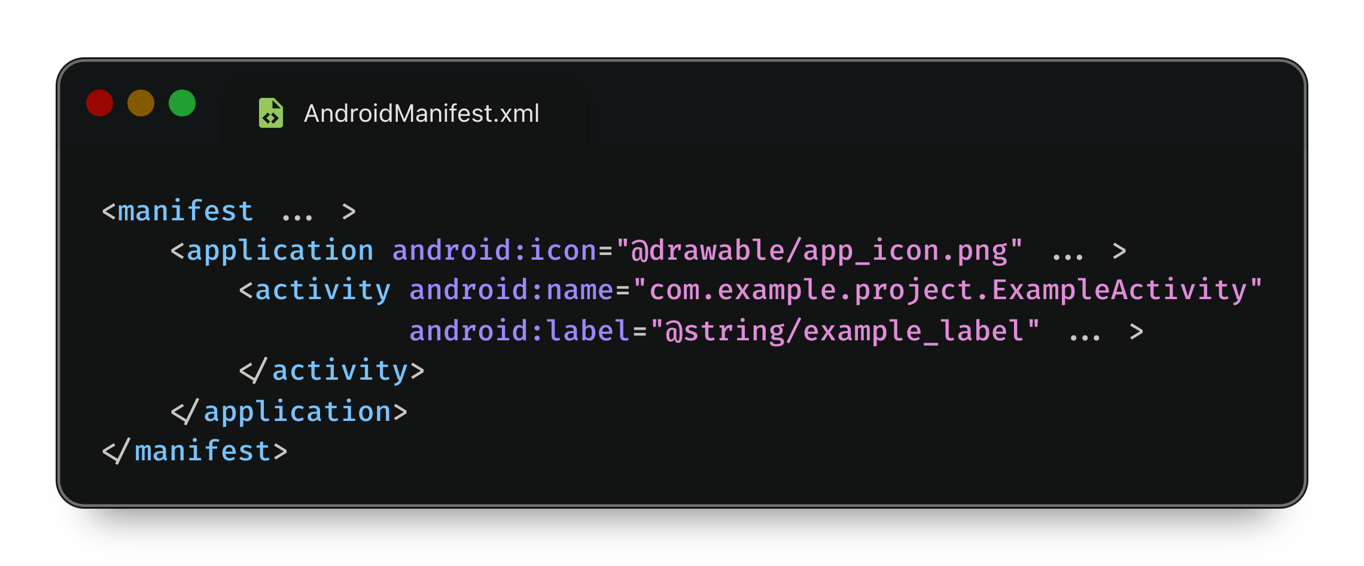
ANDROID APP
Manifest-Datei
Bevor das Android-System eine App-Komponente starten kann, muss die Manifest-Datei die Komponente bekannt machen
Diese Datei befindet sich im Hauptverzeichnis des App-Projekts und deklariert alle Komponenten der App
Notes:
Android: größter Market Share aller mobilen OS
Kotlin: reduziert Redundanzen (z.B. keine getter/setter), null-Safety, …
Kotlin v2: vor ein paar Wochen erschienen, vor 1 Woche stable release, neuer performanterer K2-Compiler, multi-platform

Slide 28
ANDROID APP
Manifest-Datei
Sie erfüllt mehrere Aufgaben:
Gibt Benutzerberechtigungen an, wie z. B. Internetzugriff oder Leserechte für Kontakte
Legt das minimale API-Level fest, das die App benötigt
Gibt Hardware- und Softwarefunktionen an, wie Kamera oder Bluetooth
Deklariert benötigte API-Bibliotheken wie Google Maps
Notes:
Android: größter Market Share aller mobilen OS
Kotlin: reduziert Redundanzen (z.B. keine getter/setter), null-Safety, …
Kotlin v2: vor ein paar Wochen erschienen, vor 1 Woche stable release, neuer performanterer K2-Compiler, multi-platform

Slide 29
ANDROID APP
Festlegen von App-Anforderungen
Da Android auf verschiedenen Gerätetypen läuft, sollten in der Manifest-Datei die benötigten Funktionen und API-Level deklariert werden, um sicherzustellen, dass die App nur auf kompatiblen Geräten installiert werden kann
Diese Anforderungen werden nicht vom System, sondern z. B. vom Google Play Store verwendet, um Geräte zu filtern
Notes:
Android: größter Market Share aller mobilen OS
Kotlin: reduziert Redundanzen (z.B. keine getter/setter), null-Safety, …
Kotlin v2: vor ein paar Wochen erschienen, vor 1 Woche stable release, neuer performanterer K2-Compiler, multi-platform

Slide 30
ANDROID APP
Ressourcen
Elemente wie Bilder, Audiodateien und visuelle Elemente, die unabhängig vom Quellcode definiert sind
App kann dadurch für unterschiedliche Gerätekonfigurationen, wie verschiedene Sprachen und Bildschirmgrößen, optimiert werden
Jede Ressource hat eine eindeutige ID
Beispiel: Bild namens logo.png, das im Verzeichnis res/drawable/ gespeichert ist, eine ID R.drawable.logo, die als Ganzzahl-ID referenziert und in die Benutzeroberfläche eingebunden werden kann
Notes:
Android: größter Market Share aller mobilen OS
Kotlin: reduziert Redundanzen (z.B. keine getter/setter), null-Safety, …
Kotlin v2: vor ein paar Wochen erschienen, vor 1 Woche stable release, neuer performanterer K2-Compiler, multi-platform

Slide 31
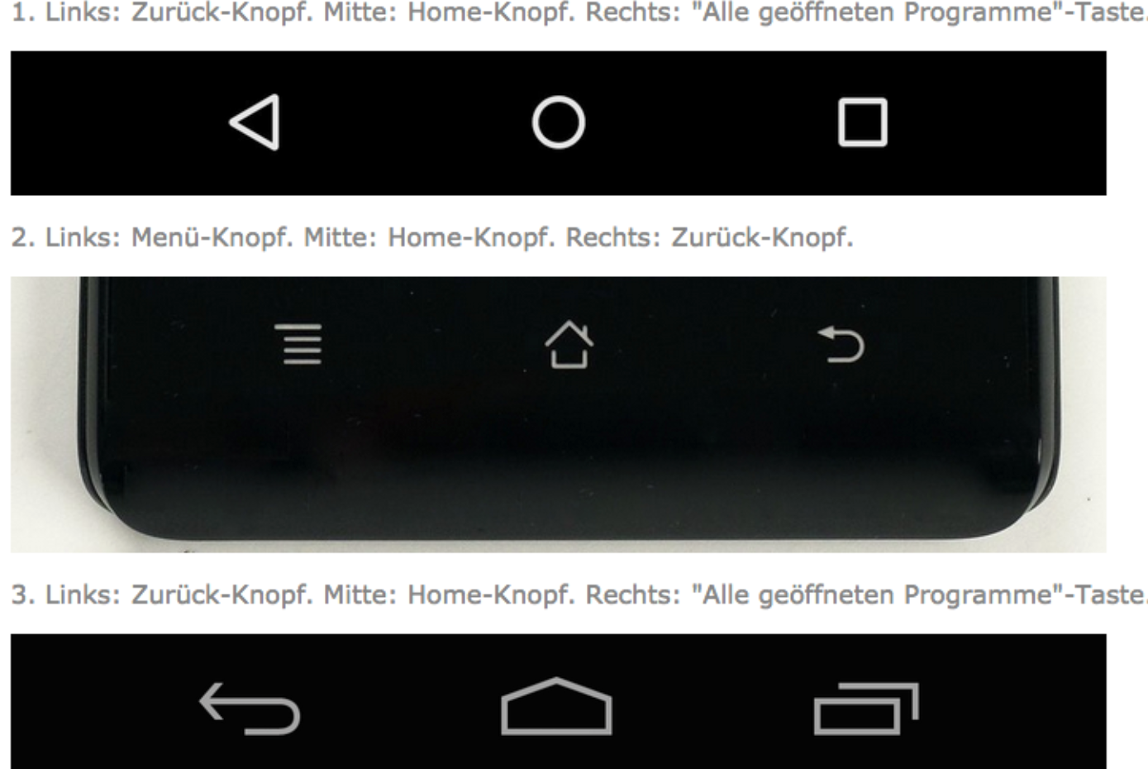
Navigation innerhalb von Android
Buttons
Touchscreen und Gesten
Notes:
Android: größter Market Share aller mobilen OS
Kotlin: reduziert Redundanzen (z.B. keine getter/setter), null-Safety, …
Kotlin v2: vor ein paar Wochen erschienen, vor 1 Woche stable release, neuer performanterer K2-Compiler, multi-platform

Slide 32
ANDROID STUDIO
Campus Sontheim

Slide 33
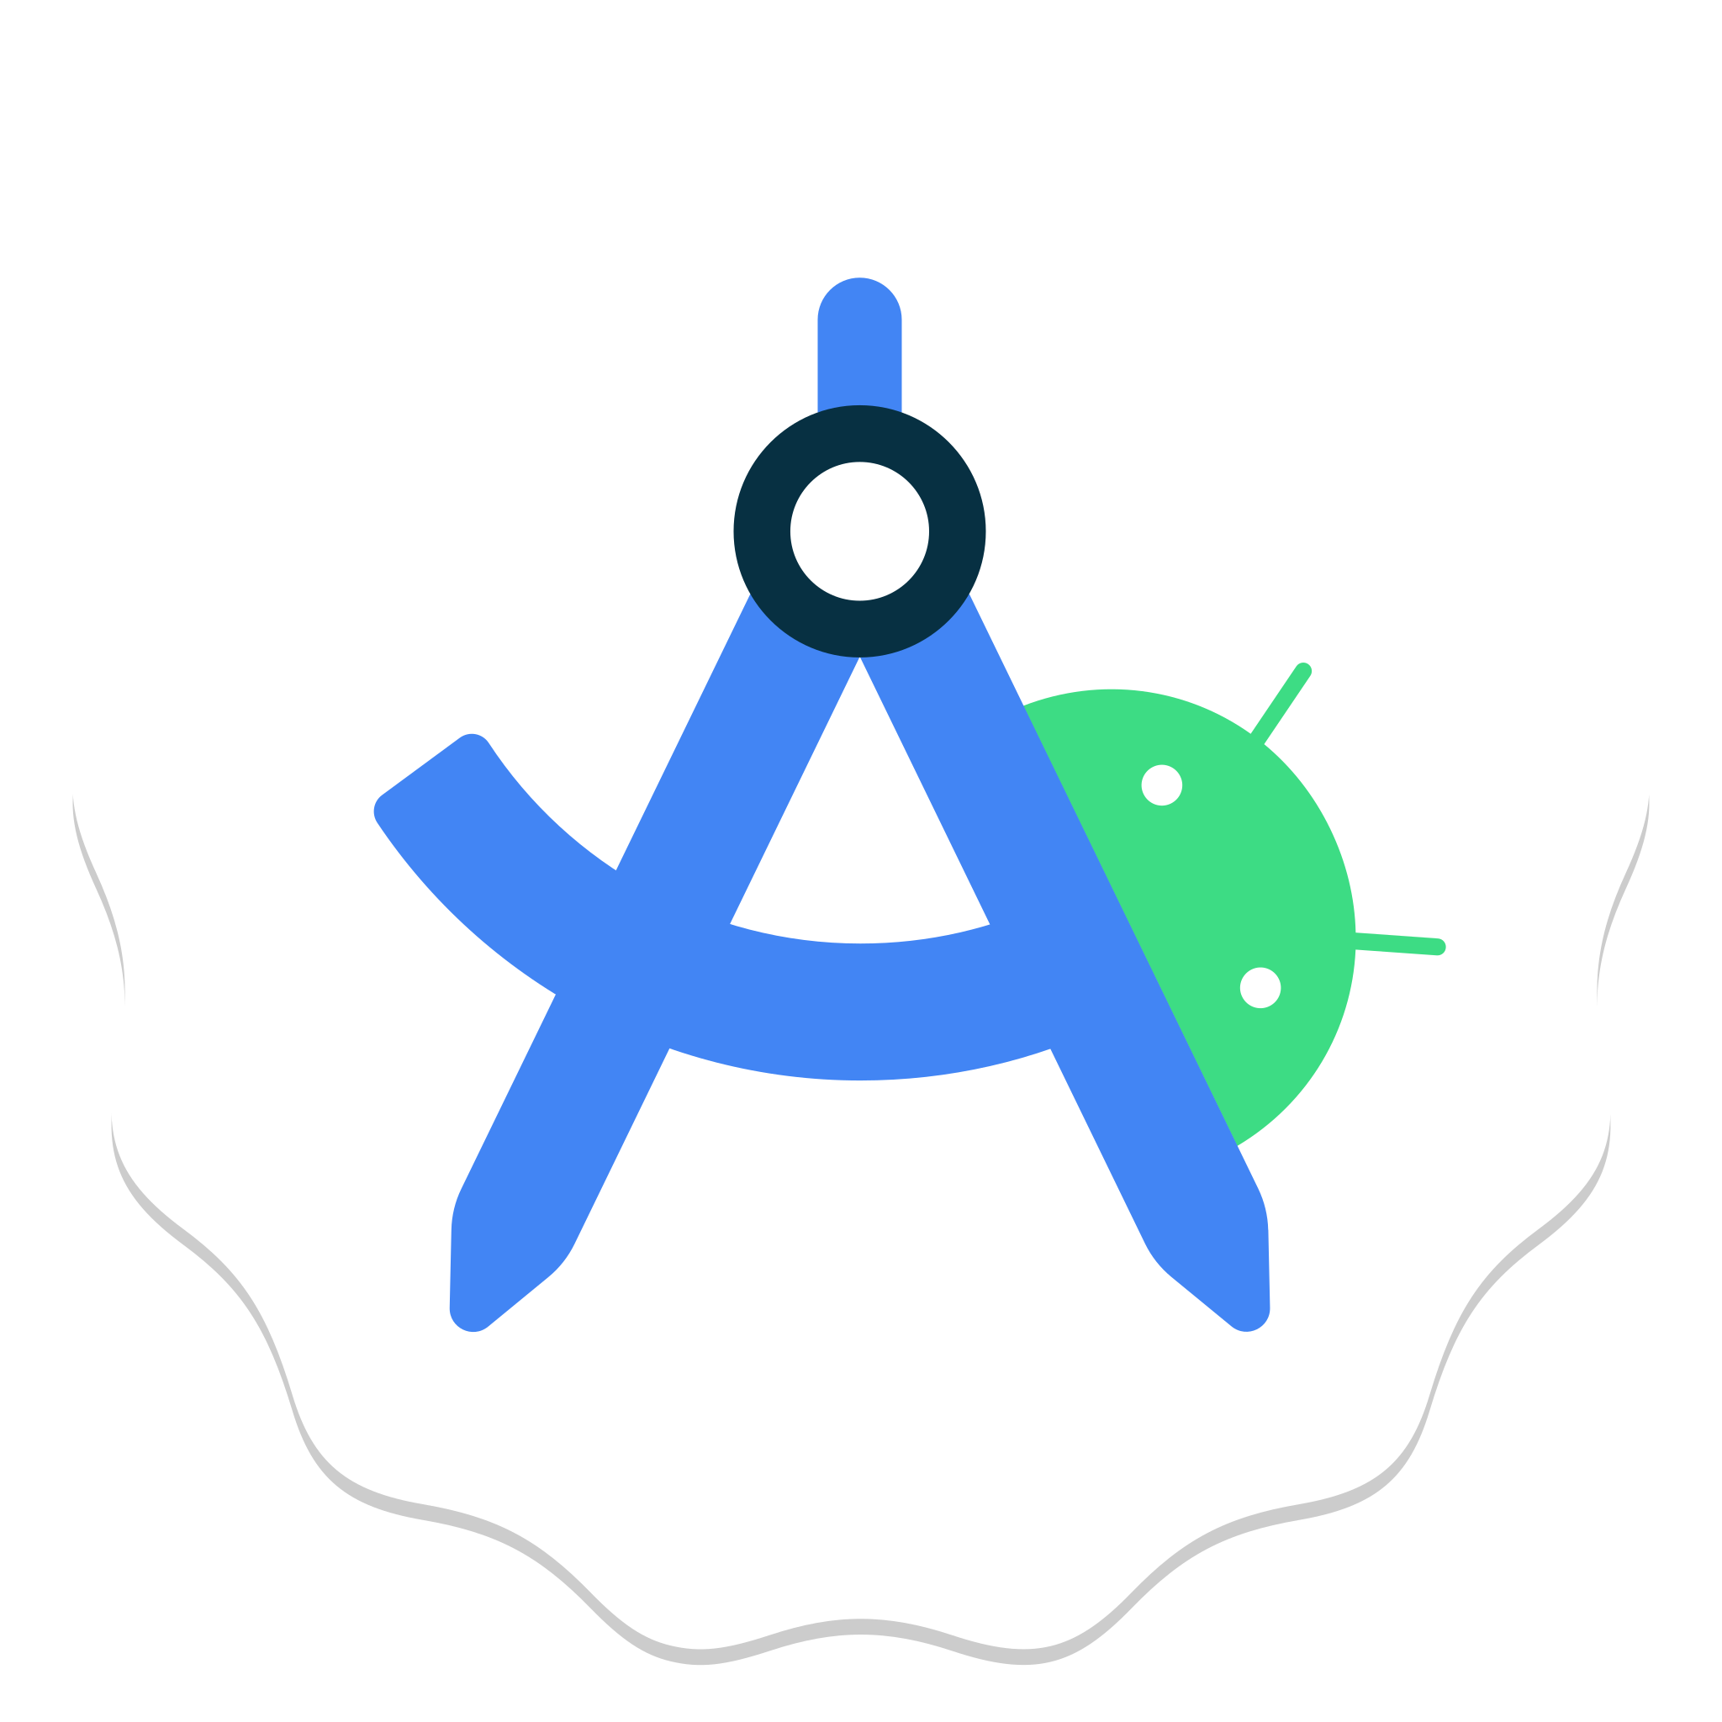
ANDROID STUDIO
Über Android Studio
Veröffentlicht von Google und JetBrains
Basiert auf der IntelliJ IDEA Community Edition
Ermöglicht die Entwicklung von Android-Apps mit Hilfe von Kotlin
Notes:
Android: größter Market Share aller mobilen OS
Kotlin: reduziert Redundanzen (z.B. keine getter/setter), null-Safety, …
Kotlin v2: vor ein paar Wochen erschienen, vor 1 Woche stable release, neuer performanterer K2-Compiler, multi-platform

Slide 34
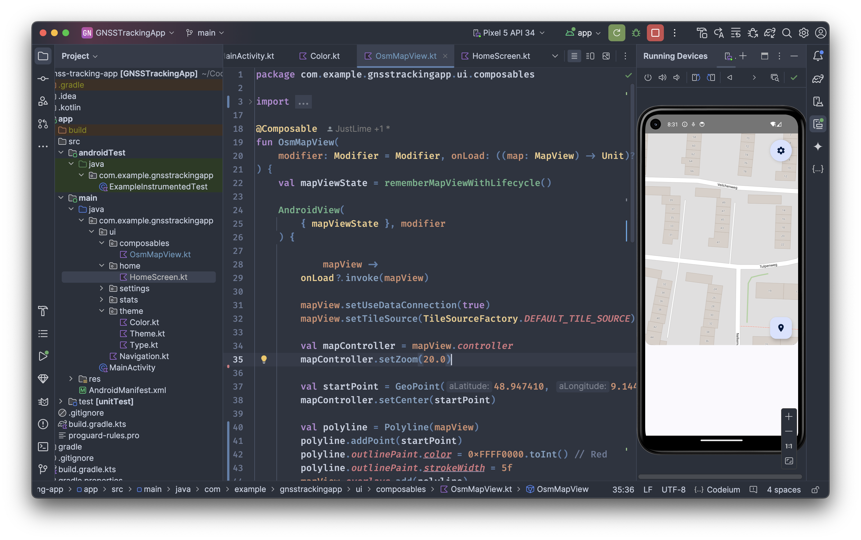
ANDROID APP
Notes:
Android: größter Market Share aller mobilen OS
Kotlin: reduziert Redundanzen (z.B. keine getter/setter), null-Safety, …
Kotlin v2: vor ein paar Wochen erschienen, vor 1 Woche stable release, neuer performanterer K2-Compiler, multi-platform

Slide 35

KOTLIN
Plattformübergreifende Programmiersprache
Statisch typisiert
Kann in Bytecode für die JVM (Java Virtual Machine) übersetzt werden
Beherrscht Multithreading und asynchrone Prozesse (Coroutines)
Notes:
Android: größter Market Share aller mobilen OS
Kotlin: reduziert Redundanzen (z.B. keine getter/setter), null-Safety, …
Kotlin v2: vor ein paar Wochen erschienen, vor 1 Woche stable release, neuer performanterer K2-Compiler, multi-platform

Slide 36
KOTLIN VS. JAVA
Kotlin entfernt viel überflüssigen Boilerplate Code
Kotlin ist syntaktisch nicht zu Java kompatibel, aber so gestaltet, dass mit Java-Code interoperiert werden kann
Notes:
Android: größter Market Share aller mobilen OS
Kotlin: reduziert Redundanzen (z.B. keine getter/setter), null-Safety, …
Kotlin v2: vor ein paar Wochen erschienen, vor 1 Woche stable release, neuer performanterer K2-Compiler, multi-platform

Slide 37
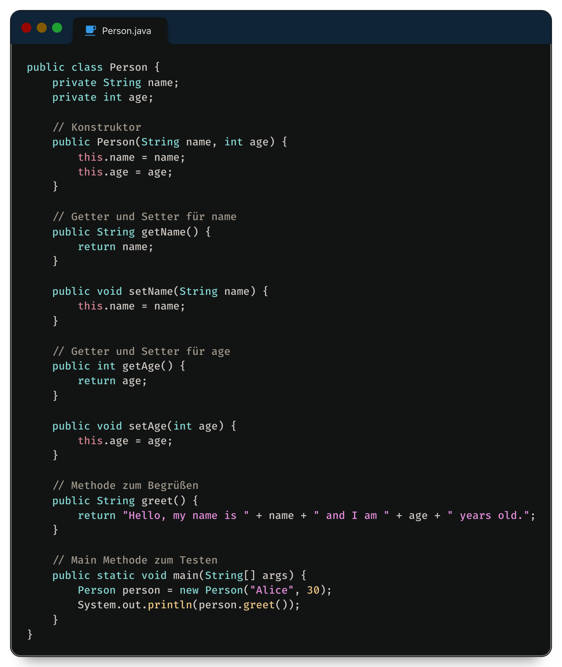
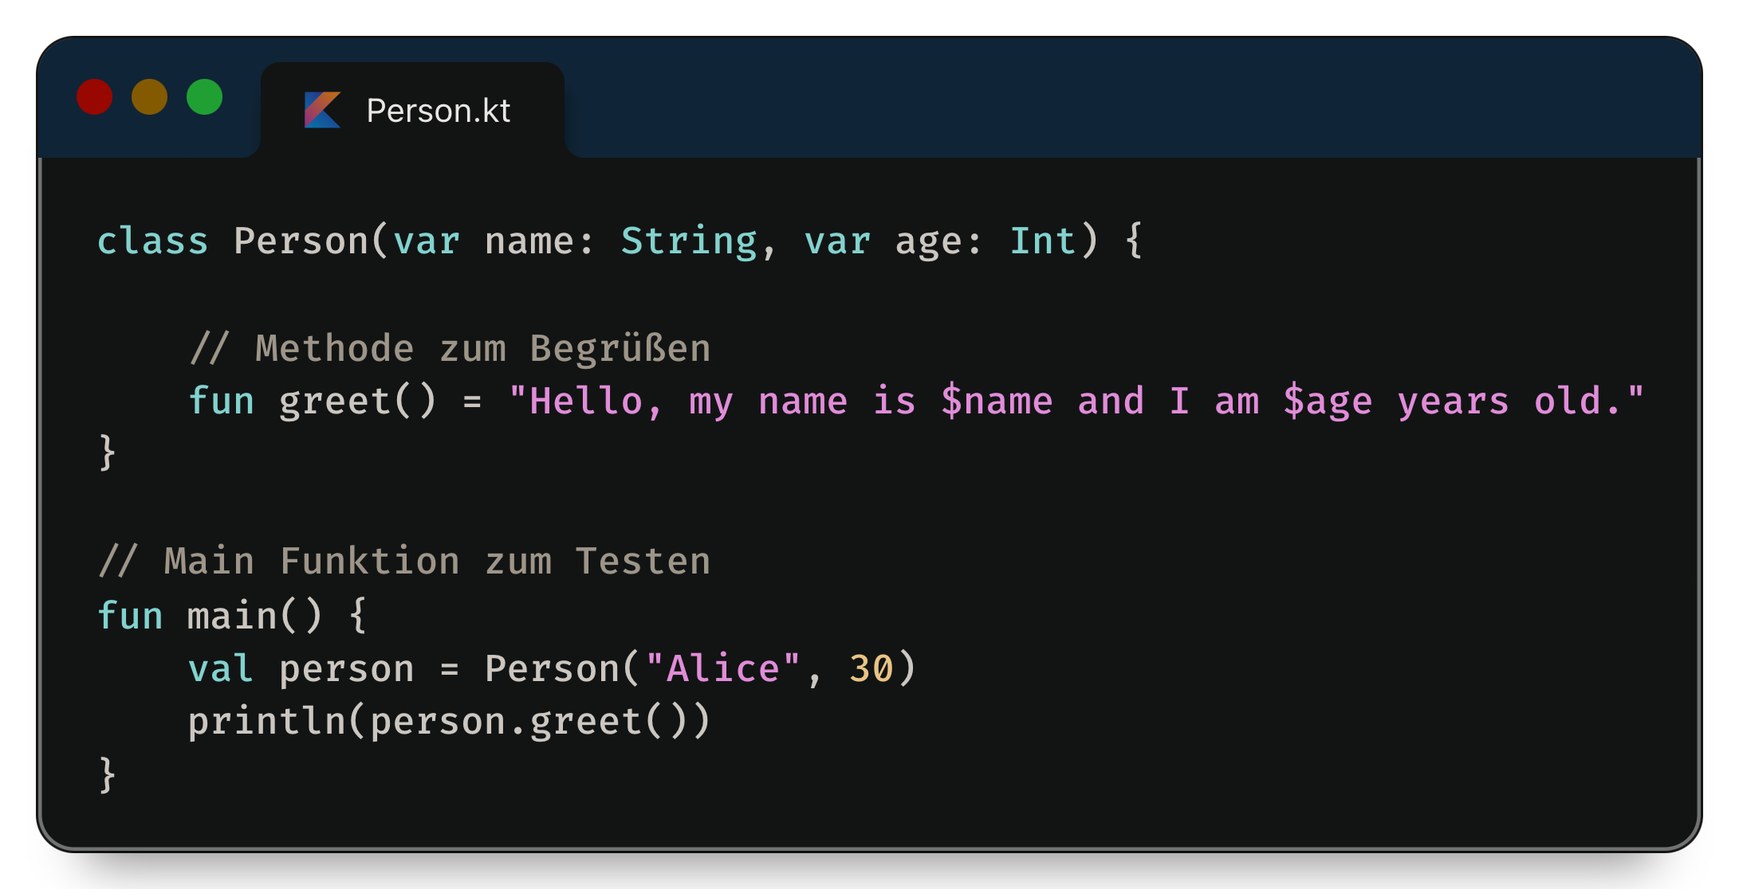
ANDROID APP
Notes:
Android: größter Market Share aller mobilen OS
Kotlin: reduziert Redundanzen (z.B. keine getter/setter), null-Safety, …
Kotlin v2: vor ein paar Wochen erschienen, vor 1 Woche stable release, neuer performanterer K2-Compiler, multi-platform

Slide 38
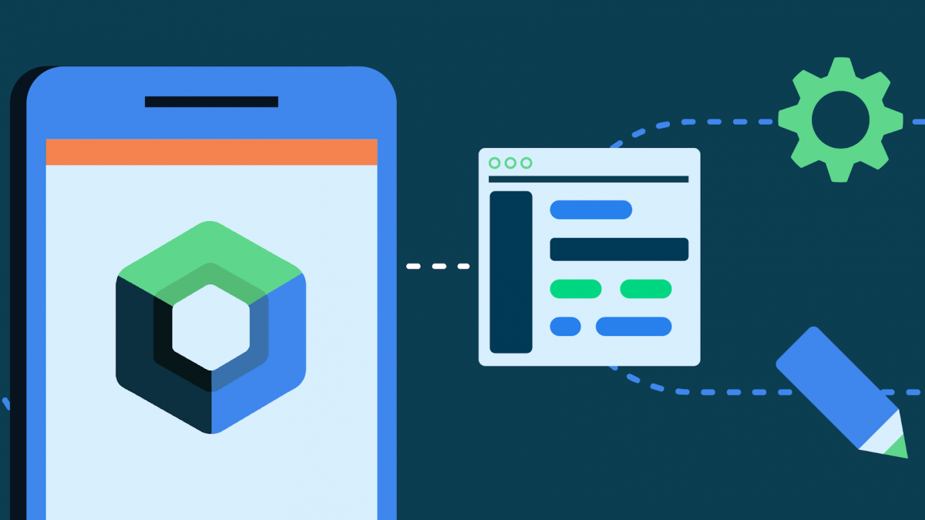
JETPACK COMPOSE
Kotlin-basiertes, deklaratives UI-Framework für Android
Entwickelt von Google
Framework wurde production-ready im Juli 2021
Reaktive Programmierung, ähnlich wie in modernen Web-Frameworks
Notes:
@Composable
Beim Programmieren von Nutzeroberflächen für Apps erzeugen imperative Frameworks einen Komponentenbaum, der schnell unübersichtlich wird
Mit deklarativen UI-Frameworks modifiziert der Entwickler die Oberfläche nicht mehr nach Zustandsänderungen, sondern beschreibt sie situationsabhängig

Slide 39
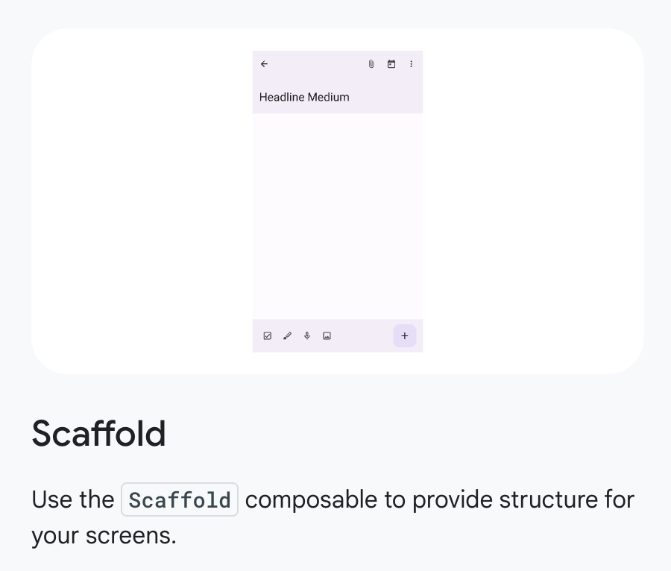
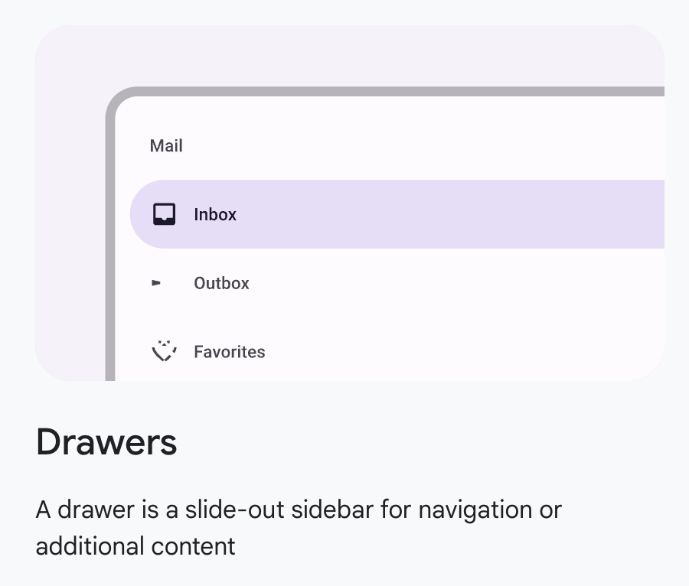
JETPACK COMPOSE
https://developer.android.com/develop/ui/compose/components
Beispiele für Komponenten
Notes:
@Composable
Beim Programmieren von Nutzeroberflächen für Apps erzeugen imperative Frameworks einen Komponentenbaum, der schnell unübersichtlich wird
Mit deklarativen UI-Frameworks modifiziert der Entwickler die Oberfläche nicht mehr nach Zustandsänderungen, sondern beschreibt sie situationsabhängig

Slide 40
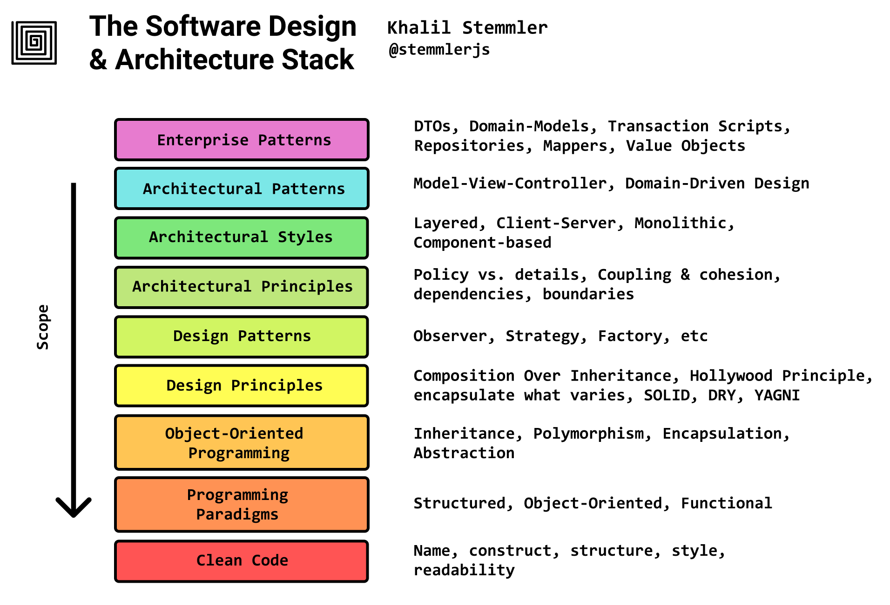
SOFTWARE DESIGN
Notes:
SOLID:
Single Responsibility,
Open-Closed-Prinzip (Module sollten sowohl offen (für Erweiterungen), als auch geschlossen (für Modifikationen) sein),
Liskow-Substitutionsprinzip (Instanz einer abgeleiteten Klasse sich so verhalten muss, dass jemand, der meint, ein Objekt der Basisklasse vor sich zu haben, nicht durch unerwartetes Verhalten überrascht wird, wenn es sich dabei tatsächlich um ein Objekt eines Subtyps handelt),
Interface-Segregation-Prinzip
Dependency-Inversion-Prinzip (Abhängigkeiten immer von konkreteren Modulen niedriger Ebenen zu abstrakten Modulen höherer Ebenen)

Slide 41
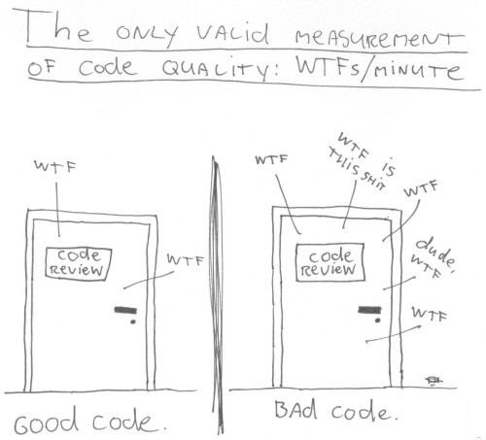

CLEAN CODE
https://refactoring.guru/
Refactoring
Code Smells
Design Patterns
Notes:
SOLID:
Single Responsibility,
Open-Closed-Prinzip (Module sollten sowohl offen (für Erweiterungen), als auch geschlossen (für Modifikationen) sein),
Liskow-Substitutionsprinzip (Instanz einer abgeleiteten Klasse sich so verhalten muss, dass jemand, der meint, ein Objekt der Basisklasse vor sich zu haben, nicht durch unerwartetes Verhalten überrascht wird, wenn es sich dabei tatsächlich um ein Objekt eines Subtyps handelt),
Interface-Segregation-Prinzip
Dependency-Inversion-Prinzip (Abhängigkeiten immer von konkreteren Modulen niedriger Ebenen zu abstrakten Modulen höherer Ebenen)

Slide 42
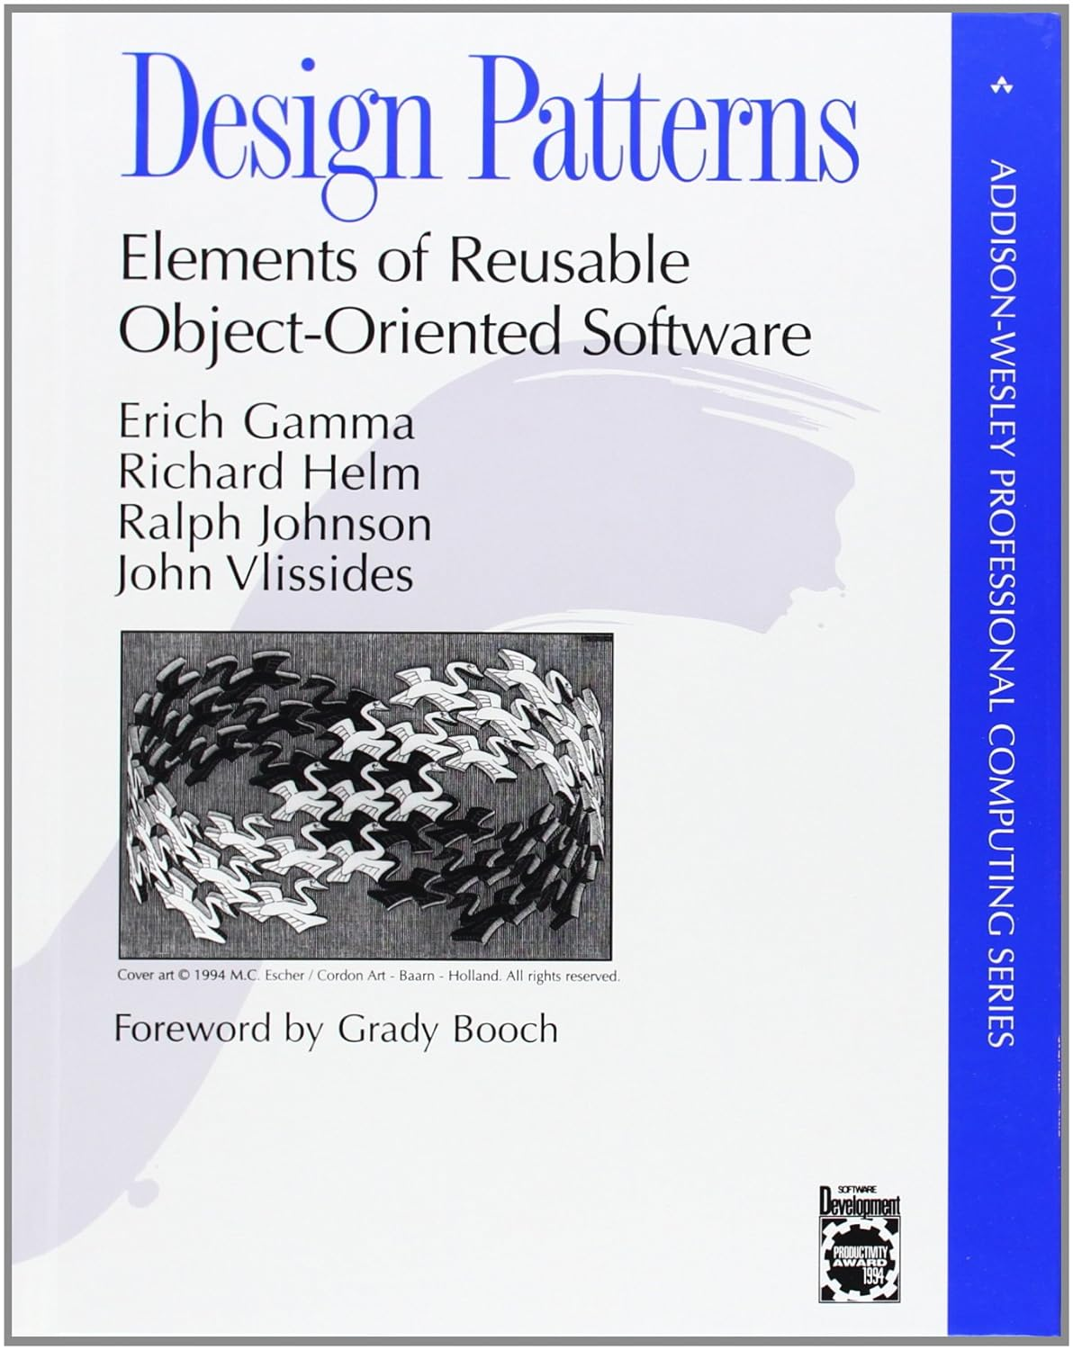
DESIGN PATTERNS
Eine allgemeine, wiederverwendbare Lösung für ein häufig auftretendes Problem innerhalb eines bestimmten Kontexts beim Softwaredesign
Für Skalierung von Software unabdingbar
Notes:
Frage, wer welche Design Patterns kennt

Slide 43
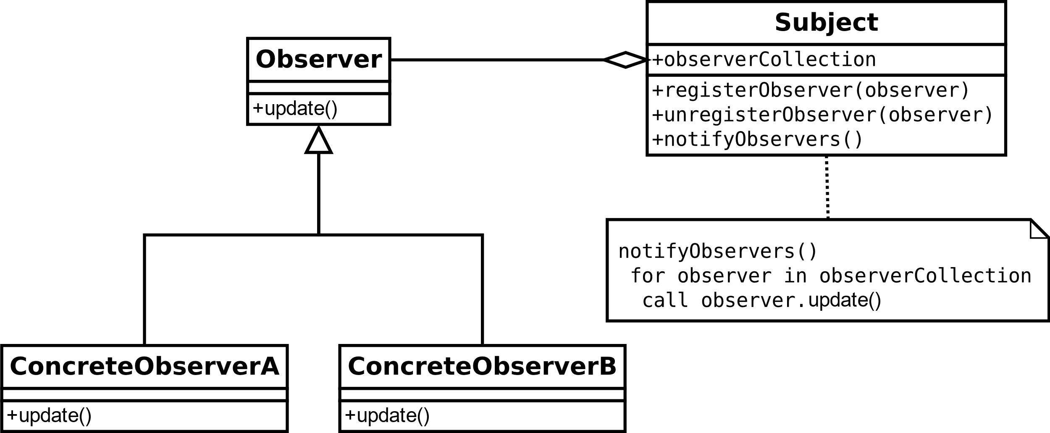
OBSERVER PATTERN
Notes:
Beispiel: Messergebnisse werden gleichzeitig in einem Balkendiagramm, einem Liniendiagramm und einer Tabelle dargestellt. Messwerte ändern sich permanent. Die Komponenten der Diagramme sollen diese Änderungen permanent darstellen, das gemessene Objekt soll dabei aber keine Kenntnis über die Struktur dieser Komponenten besitzen
Push Notification:
Jedes Mal wenn sich das beobachtete Objekt ändert, werden alle Beobachter benachrichtigt. Es werden jedoch keine Daten mitgeschickt, weshalb diese Form immer die gleiche Beobachter-Schnittstelle hat. Die Beobachter müssen nach Eintreffen der Nachricht Daten abholen.
Push-Update Notification:
Jedes Mal wenn sich das beobachtete Objekt ändert, werden alle Beobachter benachrichtigt. Zusätzlich leitet das beobachtete Objekt die Update-Daten, die die Änderungen beschreiben, an die Beobachter weiter
Pull Notification:
Der Beobachter fragt selbstständig nach dem Zustand des beobachteten Objekts

Slide 44

VIELEN DANK FÜR EURE AUFMErkSAMKEIT!
Bei weiteren Fragen kontaktiert mich bitte unter:
cdeme@stud.hs-heilbronn.de

